Slide 2
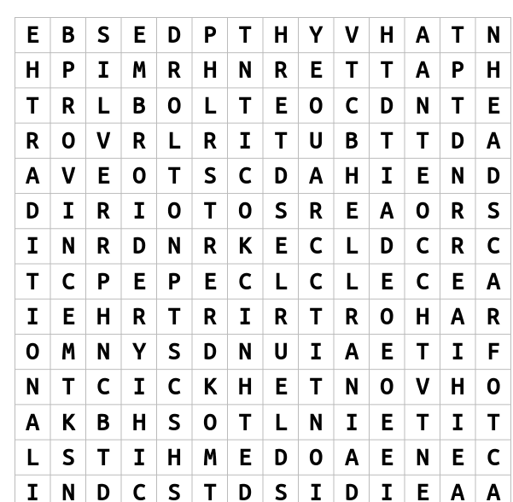
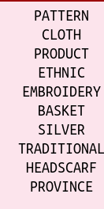
Do the word search.

Slide 3
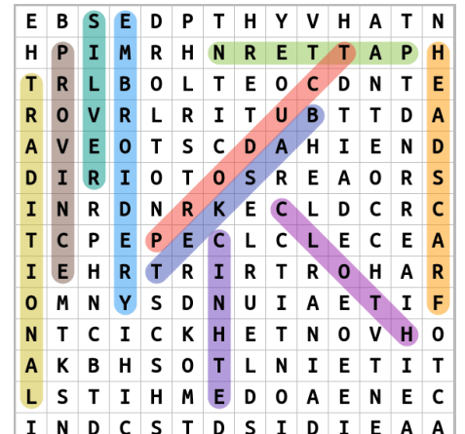
KEY

Slide 4
Ms Phương
Zalo: 0966765064
LESSON 2
GRAMMAR

Slide 5
Grammar
Articles a – an – the

Slide 6
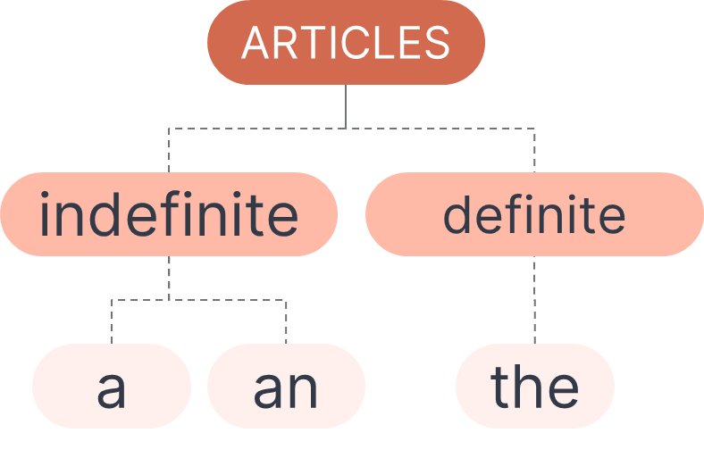
the

Slide 7
My family went to see a movie.
The movie was very interesting.

Slide 8
Dùng trước danh từ chưa được xác định (nhắc đến lần đầu)

Slide 9
Dùng trước danh từ xác định (nhắc đến lần thứ 2 trở đi / xác định bởi 1 mệnh đề/ yếu tố nào khác trước đó)

Slide 10
I. Mạo từ không xác định (Indefinite Articles): A / AN
Mạo từ không xác định được dùng trước danh từ đếm được số ít. A đứng trước danh từ bắt đầu bằng một phụ âm (consonant) hoặc một nguyên âm (vowel) nhưng được phát âm như một phụ âm. An được dùng trước danh từ bắt đầu bằng một nguyên âm và âm h câm.
Ex: a month /mʌnθ/ an orange / 'ɔrənʤ/
a uniform /'junɪ,fɔ:rm/ an umbrella /ʌm'brelə
a horse /hɔ:rs/ an hour /aʊə(r)/

Slide 11
I. Mạo từ không xác định (Indefinite Articles): A / AN
- A/ an được dùng trong lời phát biểu có tính khái quát.
Ex: An orange is rich in vitamin C.
- A/ an được dùng để nói về một chủ thể chưa từng được đề cập trước đó.
Ex: I met a beautiful girl on the way to work.
- A/ an được dùng để giới thiệu nghề nghiệp, chức vụ.
Ex: John is a teacher.
- A/ an được dùng trong một số cụm từ chỉ số lượng nhất định: a lot of (nhiều), a great deal of (nhiều), a half (một nửa), a third (một phần ba),...

Slide 12
II. Mạo từ xác định (Definite Article): THE
1. Mạo từ xác định THE được dùng:
- Khi người nói và người nghe biết rõ đối tượng được đề cập hoặc khi danh từ đã được đề cập đến trước đó.
Ex: John has just bought a new car. He is very fond of the car.
- Khi đề cập đến khái niệm phổ thông - điều mà mọi người đều biết.
Ex: The earth goes round the sun. (Trái đất quay quanh mặt trời.)
- Khi nói chung về một loài động vật/ dụng cụ, máy móc hoặc nhạc khí.
Ex: The tiger is in danger of becoming extinct. (Loài hổ đang có nguy cơ bị tuyệt chủng.)

Slide 13
II. Mạo từ xác định (Definite Article): THE
1. Mạo từ xác định THE được dùng:
- Trong so sánh nhất.
Ex: He is the tallest in my class. (Anh ấy là người cao nhất lớp tôi.)
- Đối với danh từ không đếm được, dùng the nếu nói đến một đối tượng cụ thể, ko dùng the nếu nói chung.
Ex: Coffee is a popular beverage. >< The coffee you make is always delicious.

Slide 14
II. Mạo từ xác định (Definite Article): THE
1. Mạo từ xác định THE được dùng:
- Trước tên đại dương, biển, sông, vịnh, nhóm hồ, dãy núi, quần đảo, sa mạc: the Pacific Ocean (Thái Bình Dương), the Black Sea (biển Đen), the Volga (sông Volga), the Himalayas (Dãy núi Himalaya), the Gulf of Mexico (Vịnh Mexico), the Rift Valley lakes (nhóm hổ Rilf Valley), the Virgin Islands (quần đảo Virgin), the Sahara (sa mạc Sahara)
- Trước tên quốc gia có từ Republic, Kingdom, State, Union hoặc tên quốc gia ở số nhiều: the United States (nước Mỹ), the Philippines (nước Philippine)

Slide 15
II. Mạo từ xác định (Definite Article): THE
1. Mạo từ xác định THE được dùng:
- Trước school, university, college + of + tên riêng: the University of Texas (Đại học Texas) [= Texas University]
- Trước tên các cuộc chiến tranh, trừ thế chiến (World War I / World War II): the Civil War (Nội chiến)
- Trước tên những tài liệu, sự kiện lịch sử: the Treaty of Geneva (Hiệp định Geneva)
- Trước tên tàu thuyên, xe lửa, máy bay: the Titanic (tàu Titanic)
- The + adj: nhóm người | The + họ (có s): gia đình ông bà…..

Slide 16
II. Mạo từ xác định (Definite Article): THE
2. Mạo từ THE không được dùng:
- Trước tên các môn học, các môn thể thao và các bữa ăn trong ngày.
Ex:
Are you interested in English? (Bạn có thích môn tiếng Anh không?)
Do you know how to play tennis? (Bạn có biết chơi tennis không?)
What do you often have for dinner? (Bạn thường ăn món gì vào bữa tối?)
But: The dinner we had last night was wonderful. (Bữa ăn mà chúng ta thưởng thức tối qua thật tuyệt vời.)

Slide 17
II. Mạo từ xác định (Definite Article): THE
2. Mạo từ THE không được dùng:
- Trước một số danh từ chỉ nơi chốn: school, university, college, hospital, church, prison khi đề cập đến mục đích sử dụng của những nơi này.
Ex: Peter is a student. He goes to school every morning.
But: The school is a mile from here. (school được đề cập như một nơi chốn cụ thể)
- Trong các cụm từ: at work, go to work, at home, go home, go to bed, in bed, at sea, go to sea, in town, go into town, watch TV, on TV...

Slide 18
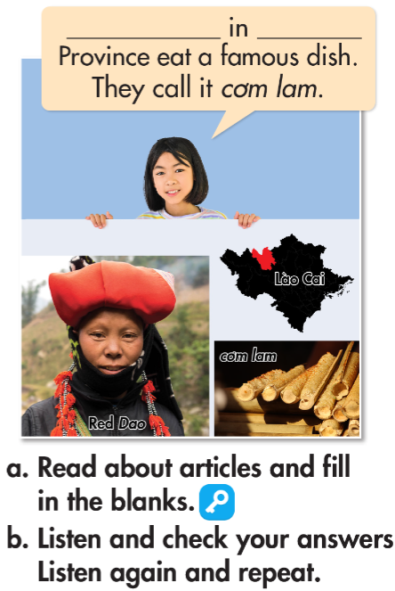

Slide 20
LET’S PRACTICE

Slide 21
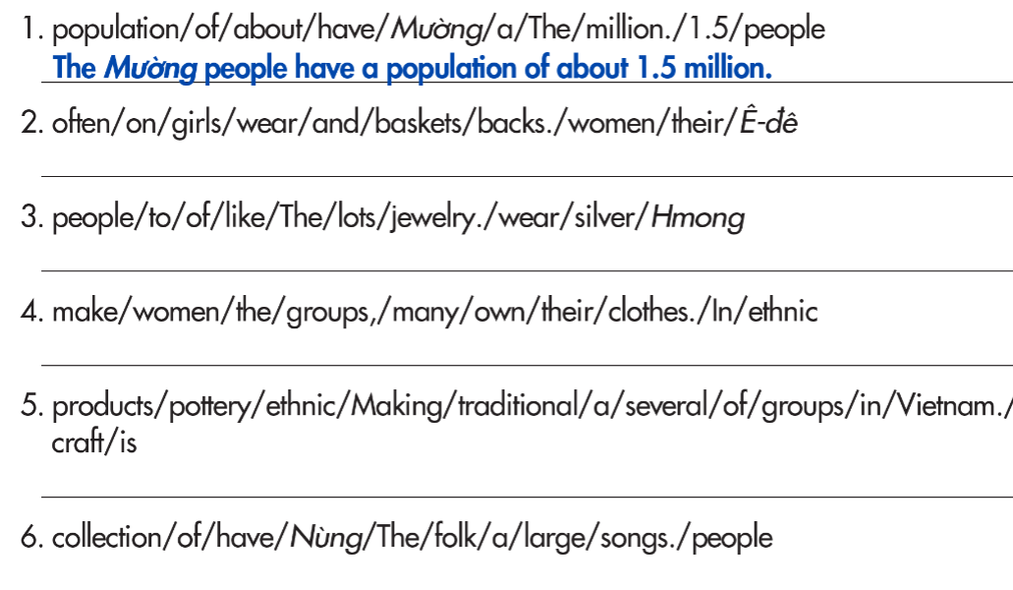
Ê-đê girls and women often wear baskets on their backs.
The Hmong people like to wear lots of silver jewelry.
In many ethnic groups, the women make their own clothes.
Making pottery products is a traditional craft of several ethnic groups in Vietnam.
The Nùng people have a large collection of folk songs.

Slide 22
b. Fill in the blanks with a, an, the or zero article (Ø).
Ø
Ø
____ Hmong women wear headscarves and ____ clothes with beautiful embroidery.
____ Ê-đê people mainly live in ____ Đắk Lắk, ____ Phú Yên, and ____ Đắk Nông.
____ snails and ____ hearts are common patterns on Hmong clothes.
____ Chăm girls start learning how to make cloth from the age of 10-12.
Canh thụt is ____ traditional dish of the M’Nông.
The Khmer people celebrate their new year in April. It’s ____ important festival to them.
The
Ø
Ø
Ø
Ø
Ø
Ø
a
an

Slide 23
EXTRA PRACTICE

Slide 25
PRACTICE
Choose A, B, C or D that best completes the sentence.
1. She likes reading ________ books, collecting ________ stamps and going to ________ cinema.
A. the / Ø / Ø B. Ø / Ø / the C. Ø / the / Ø D. Ø / the / a
2. My country borders on ________ Pacific Ocean.
A. a B. an C. the D. Ø
3. Every day, he gets up at 7 o’clock. He has ________ breakfast and then goes to work. He often goes to work by ________ car.
A. the / the B. a / the C. the / a D. Ø / Ø
4. My friend is ________ fireman. Let’s ask him for ________ help.
A. a / Ø B. the / the C. an / the D. Ø / the
5. She is ________ MC. She can help us to entertain ________ guests in our wedding.
A. an / the B. a / Ø C. the / Ø D. a / the

Slide 26
6. ________ more you read, ________ smarter you are.
A. Ø / the B. The / the C. Ø / Ø D. The / Ø
7. My grandmother gave me ________ piano on my birthday, but what’s ________ pity, I cannot play ________ piano.
A. Ø / Ø / the B. the / the / a C. a / a / the D. the / Ø / a
8. Tom said he was ________ employee at ________ fast food restaurant. ________ restaurant is on Boston Street.
A. an / the / A B. Ø / the / A C. The / Ø / The D. an / a / The
9. She is staying at ________ hotel in a small town in ________ Colorado. ________ town is near Denver.
A. the / Ø / Ø B. a / Ø / The C. the / the / A D. an / the / A
10. She is thinking about attending ________ English course in ________ summer.
A. an / the B. a / Ø C. the / a D. an / a

Slide 27
11. I went to _______ airport at 6:00 AM yesterday. I had to catch ________ flight to ________ Paris.
A. an / the / the B. Ø / the / Ø C. the / a / Ø D. a / a / Ø
12. Jim, ________ old friend of mine, used to work in ________ downtown Los Angeles. He had a good job in one of ________ biggest law firms in the city.
A. an / the / Ø B. a / the / Ø C. the / Ø / a D. an / Ø / the
13. Lee, my classmate, comes from ________ Philippines. He not only plays ________ football very well but also is good at ________ mathematics.
A. Ø / Ø / the B. the / a / the C. Ø / the / the D. the / Ø / Ø
14. ________ Mount Everest is in ________ Himalayas. It is ________ tallest mount in the world.
A. Ø / an / the B. A / an / a C. The / Ø / Ø D. Ø / the / the
15. Barack Obama is ________ 44th president of ________ United States.
A. the / the B. a / Ø C. the / Ø D. the / an

Slide 28
16. ________ atheist does not believe in ________ God.
A. The / the B. An / Ø C. Ø / the D. An / a
17. Peter has been ill for a week. He was taken to ________ hospital yesterday. He is in ________ hospital now.
A. the / a B. Ø / Ø C. an / an D. the / an
18. He never listens to ________ radio. He prefers watching ________ television.
A. a / a B. a / the C. the / Ø D. Ø / the
19. I do not go to ________ theatre very often. I prefer ________ films to ________ plays.
A. a / the / the B. Ø / Ø / Ø C. the / the / the D. the / Ø / Ø
20. _______ sun is a ball of fire in the sky that the Earth goes round. It gives us _______ heat and _______ light.
A. The / an / a B. The / Ø / Ø C. A / the / the D. Ø / a / a
Notes:
Atheist /ˈeɪ.θi.ɪst/: chủ nghĩa vô thần

Slide 29
WARP-UP
Unit 8
TRADITIONS IN ETHNIC GROUPS IN VIETNAM
Lesson 2: GRAMMAR
Ms Phương
Zalo: 0966765064
Grammar
Articles
Speaking
Talk about traditional clothes, food, and customs of your ethnic group.

Slide 30
HOMEWORK
Learn by hearts the grammar point and make sentences using it.
Do the grammar exercises on page 45 WB.
Do the exercises in Tiếng Anh 8 i-Learn Smart World Notebook on page 64.
Prepare the next lesson (pages 76 & 77 SB).

